Slide 1
Soli a jejich chemické vlastnosti

Slide 2
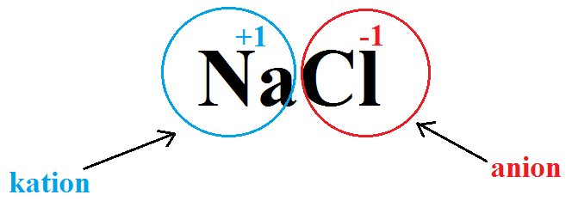
Charakteristické chemické vlastnosti solí
Definujte co jsou to soli:
Soli jsou chemické sloučeniny, které se skládají
z kationtu a aniontu, ale jako celek je sůl elektroneutrální.
Napište název a vzorec nejznámější soli a ve vzorci
vyznačte kation a anion:
Nejznámější solí je sůl kuchyňská, chemickým názvem chlorid sodný.

Slide 3
Popište charakteristické fyzikální vlastnosti solí
a jejich vnější vzhled:
Soli jsou pevné krystalické látky, mohou být různě barevné.
? Jaká je elektrická vodivost solí ?
Soli jsou v čistém stavu a v pevném skupenství elektricky nevodivé, ale po rozpuštění ve vodě, se vzniklý roztok stává elektricky vodivým.
Elektrický proud vedou rovněž tzv. taveniny solí, což je kapalné skupenství solí, které vzniká při tavení solí za vysoké teploty.
Jak u vodných roztoků solí, tak u tavenin solí je elektrická vodivost způsobena volnou pohyblivostí iontů, které tak mohou usměrněně přenášet elektrický náboj.

Slide 4
? Na které skupiny dělíme anorganické soli ?
1. tzv. BEZKYSLÍKATÉ SOLI
2. tzv. KYSLÍKATÉ SOLI
Uveďte charakteristiku a příklady bezkyslíkatých solí:
Jejich anionty jsou odvozeny od bezkyslíkatých halogenovodíkových kyselin, charakteristickým znakem těchto solí je, že jsou dvouprvkové.
Příkladem bezkyslíkatých solí jsou: bromid draselný – KBr, chlorid hořečnatý - MgCl₂, jodid olovičitý – PbI₄ a další.
? Se kterou skupinou anorganických sloučenin jsou bezkyslíkaté anorganické soli totožné ?
Bezkyslíkaté anorganické soli jsou totožné s halogenidy.

Slide 5
Uveďte charakteristiku a příklady kyslíkatých solí:
Jejich anionty jsou odvozeny od kyslíkatých anorganických kyselin. Charakteristickým znakem těchto solí je, že jsou tříprvkové.
Jako příklad kyslíkatých solí lze uvést: uhličitan vápenatý – CaCO₃, dusičnan sodný – NaNO₃, síran sodný – Na₂SO₄ a další.
Uveďte a vysvětlete způsoby (možnosti) jak mohou vznikat
soli:
Reakcí kyseliny a hydroxidu (tzv. neutralizací):
HCl + NaOH → NaCl + H₂O
Reakcí kovu s nekovem:
2 K + Cl₂ → 2 KCl

Slide 6
Reakcí kovu s kyselinou:
Zn + 2 HNO₃ → Zn(NO₃)₂ + H₂
Reakcí hydroxidu s kyselinotvorným oxidem:
2 KOH + CO₂ → K₂CO₃ + H₂O
Reakcí kyseliny se zásadotvorným oxidem:
H₂SO₄ + CaO → CaSO₄ + H₂O
Reakcí kyselinotvorného oxidu se zásadotvorným oxidem: CO₂ + CaO → CaCO₃

Slide 7
Citace:
VACÍK, Jiří. Přehled středoškolské chemie. 1. vyd. Praha: Státní pedagogické nakladatelství, 1990, 365 s. Kostka. ISBN 80-042-2463-6.
Wikipedia: the free encyclopedia [online]. Creative Commons. San Francisco (CA): Wikimedia Foundation, 2001- [cit. 2013-01-10]. Dostupné z: http://cs.wikipedia.org/wiki/Soli
ADAMKOVIČ, Emil, Věra HOFMANNOVÁ, Václav PUMPR, Tibor ŠRAMKO a Otto TOMEČEK. Chemie pro 7. ročník základní školy. Praha: Státní pedagogické nakladatelství, 1982.

